Slide 1
De kindvriendelijke advocaat
mr Nelleke Boelhouwer
familierechtadvocaat en mediator in Tilburg
Seminar CCRA 17 mei 2019

Slide 2
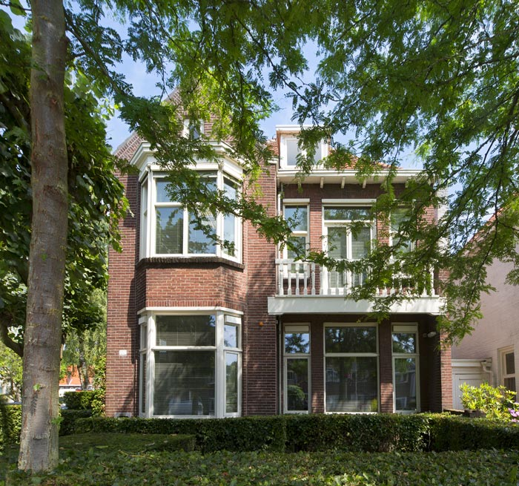
introductie
Wie ben ik?

Slide 3
de kindvriendelijke mediator de kindvriendelijke advocaat de bijzonder curator kindvriendelijke uitspraken
De diverse onderwerpen

Slide 4
De kindvriendelijke mediator
Hoe gaat het met de kinderen
Heb oog voor de kinderen
Visiedocument van de vFAS van maart 2019

Slide 5
De vFAS onderschrijft de zeven kernen van goed ouderschap van de Staatscommissie Herijking Ouderschap (rapport "Kind en ouders in de 21ste eeuw" van december 2016) die voor elk kind beschikbaar zouden moeten zijn:
1. onvoorwaardelijk persoonlijk commitment van de ouder;
2. continuïteit van de opvoeding;
3. verzorging en zorg voor lichamelijk welzijn;
4. opvoeding tot zelfstandigheid in sociale maatschappelijke participatie;
5. organiseren en monitoren van de opvoeding in het gezin, op school en in het publieke domein;
6. vorming van de afstammingsidentiteit;
7. zorg voor contact- en omgangsmogelijkheden met voor het kind belangrijke personen, onder wie de andere ouder.

Slide 6
De stem van het kind
De vFAS vindt het van belang dat kinderen op een bij hun leeftijd en rijpheid passende wijze worden betrokken in het proces van scheiding, bijvoorbeeld door middel van een zogenaamd “paraplugesprek” en/of “kindgesprek”.
De vFAS mediator ziet er op toe dat een kind in staat wordt gesteld zijn mening te uiten over hetgeen de ouders van plan zijn overeen te komen met betrekking tot zijn/haar positie. Dit laat onverlet dat het de primaire verantwoordelijkheid van de ouders is om tot een zorgregeling te komen. Van de kinderen wordt in deze geen keuze gevraagd.
Visie kinderombudsman
Eigen ervaring

Slide 7
Overlegscheiding
Man, vrouw en een team van twee advocaten, een coach en eventueel een financial
Ouderschapsplan

Slide 8
De kindvriendelijke advocaat
Twee vormen:
“kindvriendelijk in je hoedanigheid als advocaat van het kind”
of
“kindvriendelijk in je hoedanigheid als advocaat van één van de ouders”

Slide 9
Wanneer ben je advocaat van het kind: 1. Eigen rechtsingang kind art. 1:377g BW / art. 1:251a BW 2. Advocaat bij gesloten uithuisplaatsingen 3. Advocaat bij strafzaken 4. Bijzonder curator art. 1: 250 BW en art. 1: 212 BW

Slide 10
Kindvriendelijk als advocaat van een kind
Kindvriendelijk als advocaat of bijzonder curator van een kind, ben je naar mijn mening als je luistert naar een kind en het kind het idee geeft dat zijn/haar mening belangrijk is. Daarnaast is het jouw taak om de kinderen te informeren over wat juridisch wel / niet mogelijk is. In de rechtbank breng je het verhaal van het kind naar voren en vertel je over de wensen van het kind. Als het mogelijk is dan dien je die juridisch te onderbouwen, zonder daarbij de realiteit uit het oog te verliezen. Vraag niet om iets wat onmogelijk is. En vraag de rechter de uitspraak te formuleren in kindvriendelijke taal.

Slide 11
Kindvriendelijk als advocaat van één van de ouders
Soms is procederen nodig, vaak niet.
Raad van Discipline in Amsterdam heeft zich op 18 maart uitgesproken over de taak van de familierechtadvocaat.

Slide 12
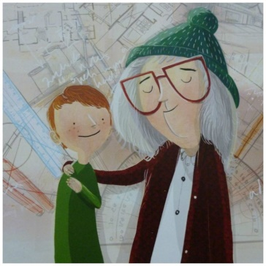
Kindvriendelijk als advocaat van één van partijen Ik ben van mening dat je als advocaat van één van partijen het belang van de kinderen voor ogen moet houden en je cliënten ook op die manier moet adviseren. Dat is niet altijd makkelijk, zeker als niet helemaal helder is wat in het belang van het kind is Kinderen hebben last van conflicten tussen hun ouders. Dat is een feit. Dus niet gelijk op de barricade springen, ook niet als je cliënt dat eigenlijk wel zou willen, maar eerst kijken of overleg mogelijk is. Als een stapje terug doen rust creëert, dan is dat het advies wat je zou moeten geven. Vooruitgaan en niet steeds achteruit kijken. En dan ben je ook in die situatie een kindvriendelijke advocaat.

Slide 13
Kindvriendelijke uitspraken
Rechtbank Zeeland-West-Brabant 8 maart 2019 (ECLI:NL:RBZWB:2019:1333) Een kind van twaalf jaar oud met ernstige gedragsproblemen.
Rechtbank Rotterdam van 31 januari 2019
ECLI:NL:RBROT:2019:894 Een bijna aandoenlijke uitspraak in kindvriendelijke taal over een ondertoezichtstelling in het kader van de omgang tussen dochter en moeder
Gerechtshof Arnhem-Leeuwarden 18 december 2018
ECLI:NL:GHARL:2018:11187
Het Hof legt in kindvriendelijke taal uit waarom de uithuisplaatsing (gesloten) nodig was en ook nog moet voortduren

Slide 14
https://www.zapp.nl/vanvadernaarmoeder/gemist/VPWON_1298262
Zapp kids: Van Vader naar Moeder De kinderen Jens en Mats van 9 en 7 jaar oud verwoorden het beste wat een “kindvriendelijke scheiding” voor hen betekent

